Slide 1
Wtec Suprimentos
Camila Akie Okamura
Cleiton Souza Lima
Henrique Groszmann Faria

Slide 2
Agenda
01
02
03
04
Análise da base de dados
Considerações sobre a base disponibilizada
Segmentação dos clientes
Apresentação da segmentação encontrada
"Robô" de recomendação
Considerações sobre as propostas de limites automáticos
Previsões de volume
Considerações sobre o volume financeiro futuro
Próximos passos
05
Considerações sobre
possibilidades além do solicitado

Slide 3
Considerações sobre o processo
Preenchimento dos demais dados econômicos com a mesma técnica usada para os valores do DRE
Análise e interpretação dos dados
Preenchimento de valores ausentes do DRE, usando valores mais proximos
Remoção de observações onde o DRE não foi passível de tratativa

Slide 4
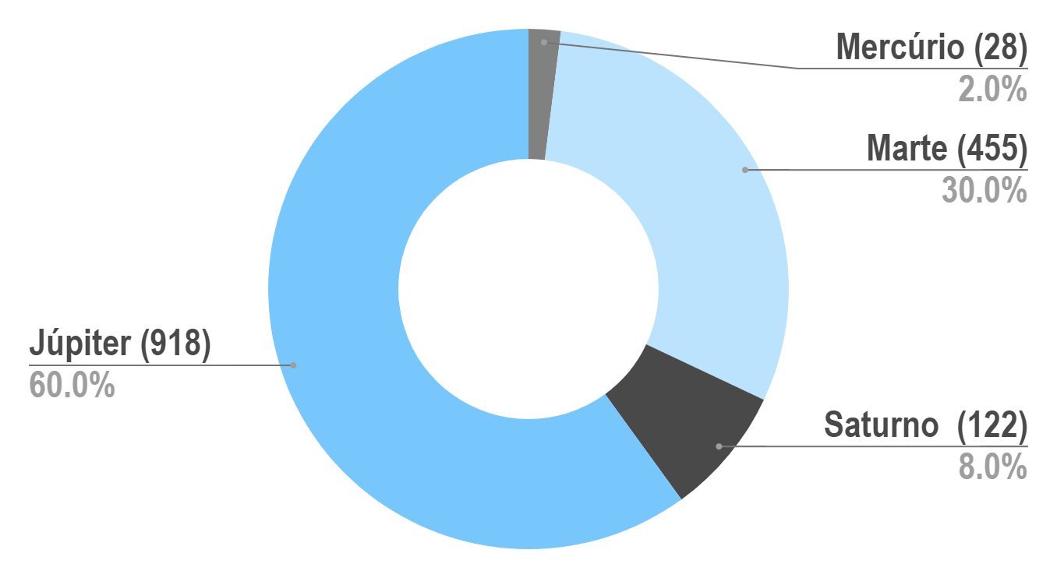
Segmentação dos clientes

Slide 5
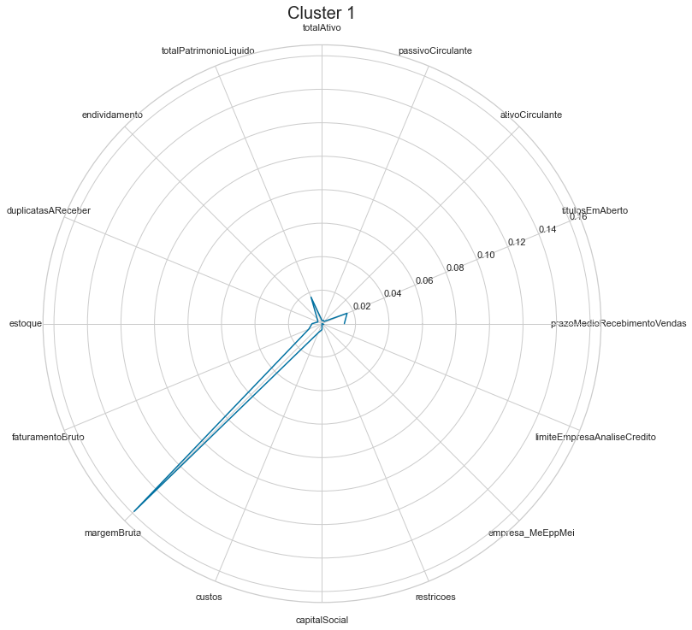
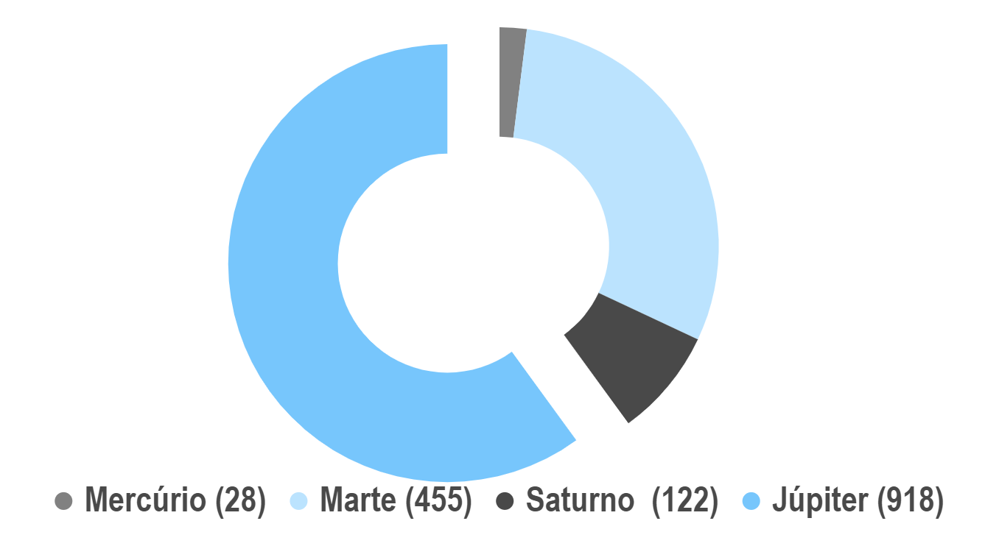
Segmentação dos clientes
Júpiter
Características

Slide 6
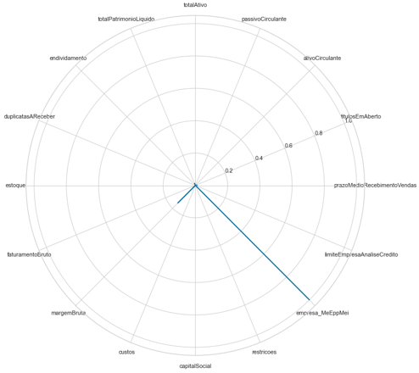
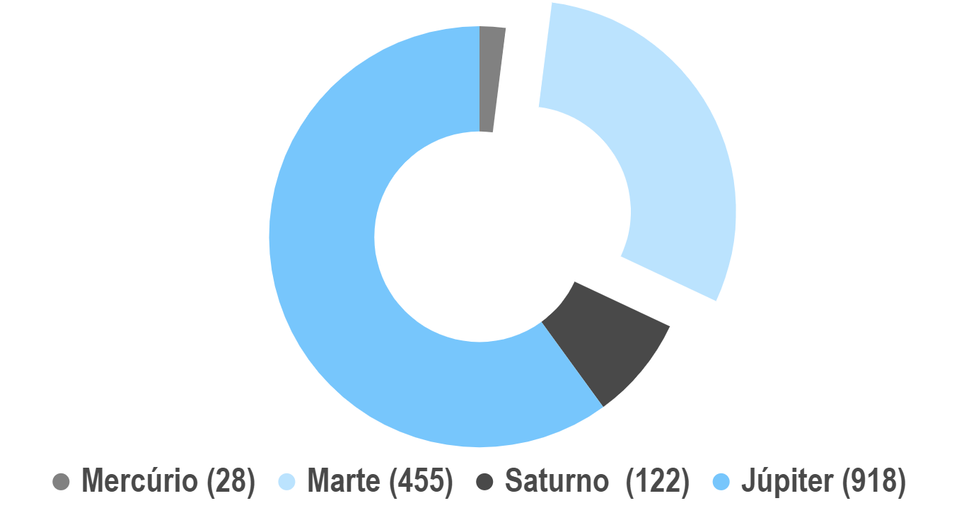
Segmentação dos clientes
Marte
Características

Slide 7
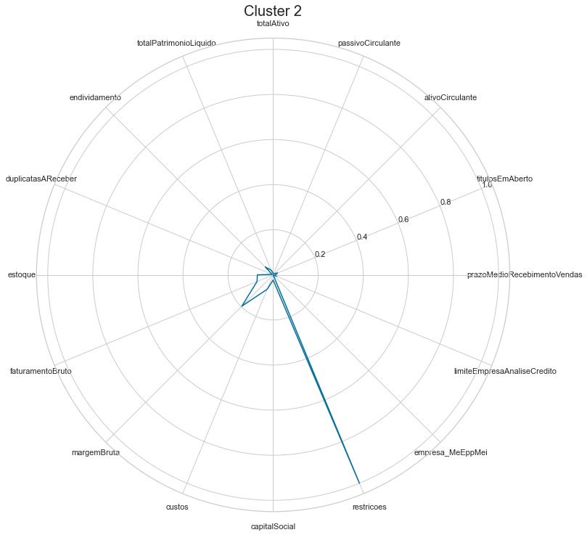
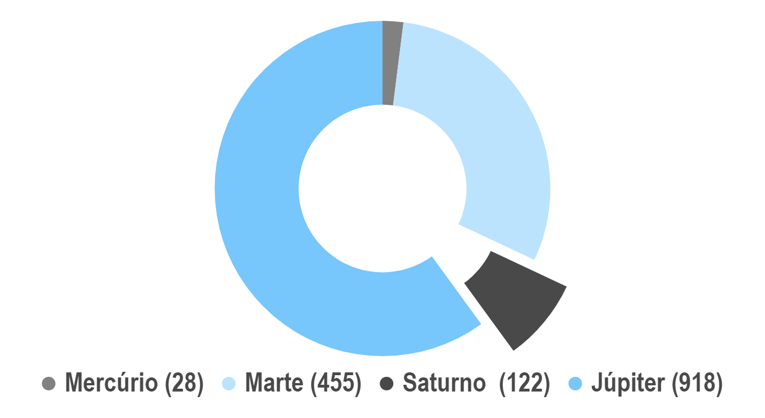
Segmentação dos clientes
Saturno
Características

Slide 8
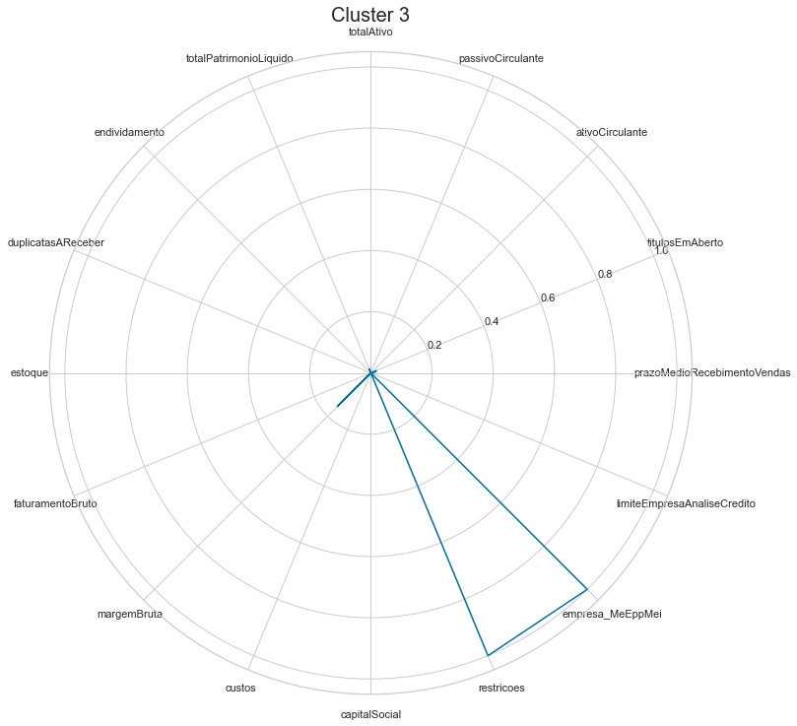
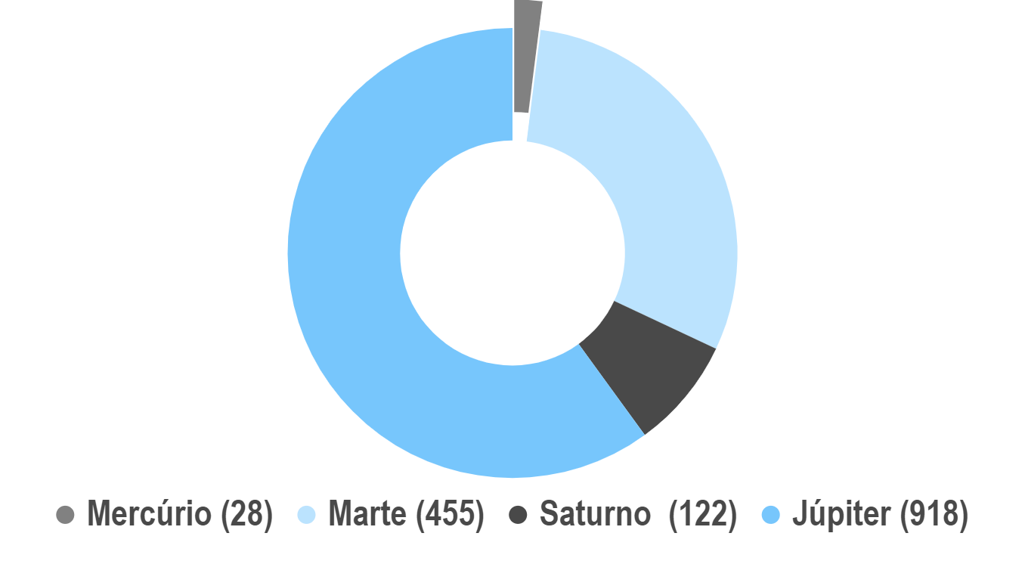
Segmentação dos clientes
Mercúrio
Características

Slide 9
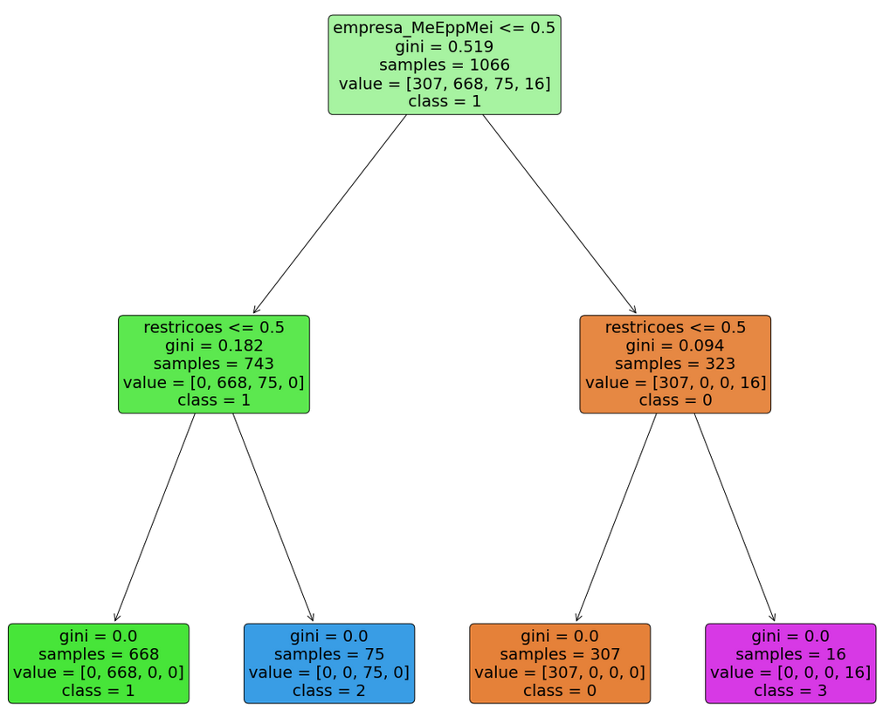
Segmentação dos clientes
Modelo de IA para classificação de novas solicitações

Slide 10
"Robô" de recomendação
Modelo de IA (redes neurais – MLP)
Assertividade de 88%
Casos sem confiança na assertividade, repassados aos analistas
Find more illustrations like these on Stories by Freepik

Slide 11
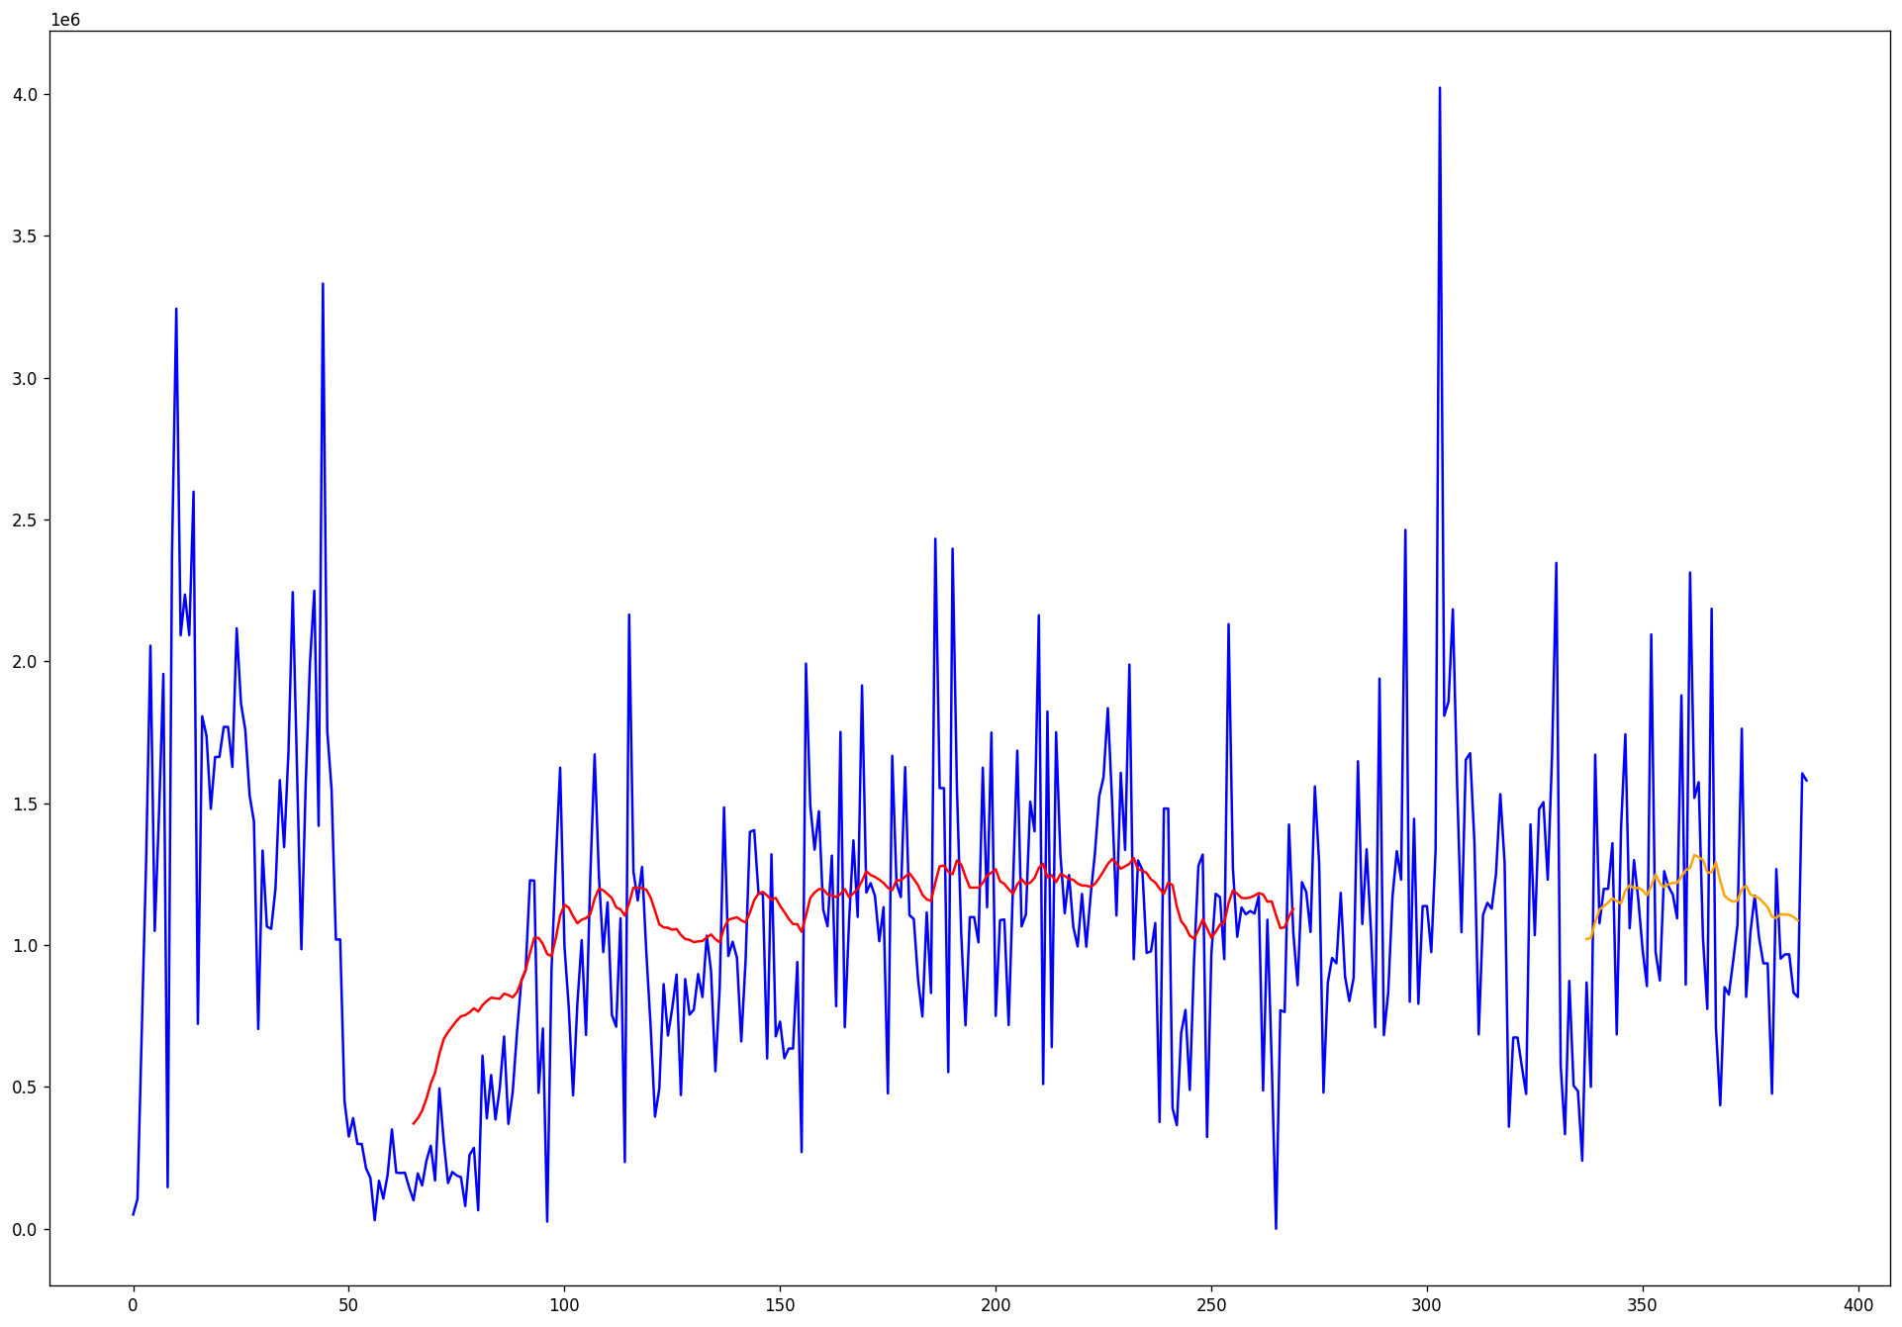
Previsões de volume financeiro
Resultados promissores, porém não confiáveis.
Indicam uma tendência, mas ainda não conclusiva.

Slide 12
Próximos passos
App / Portal de análise de crédito pré-aprovado
Criação de um app / portal, para que os clientes possam se cadastrar, agilizando o processo de aprovação de crédito:
Previsão de liberação adequada em 88% dos casos
Repasse para analistas somente nos 12% dos casos

Slide 13
Obrigado!

